Slide 1
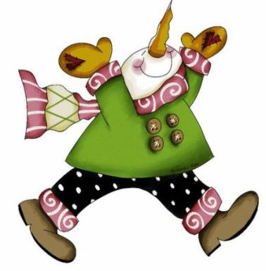
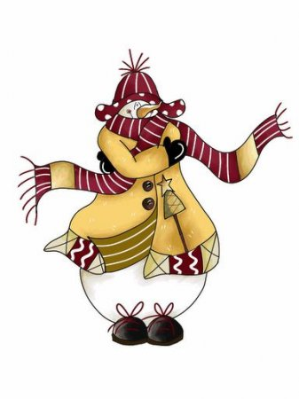
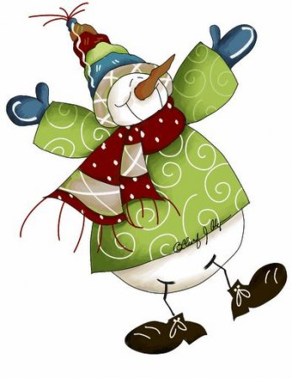
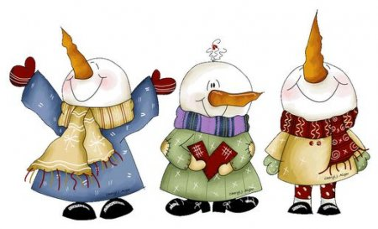
СНЕГОВИК
Составила:
Киселева С.В.
Москва 2014

Slide 2
Цель:
1. Приобщение к культуре зимних забав, праздников, традиций, развитие детских впечатлений и художественно-эстетического восприятия.

Slide 3
Задачи проекта
Познакомить детей с историей образа Снеговика.
Развивать художественно-эстетические навыки, способности, наглядно-действенное мышление.
Прививать умения и навыки продуктивной деятельности.
Помогать детям взаимодействовать с неживой природой.
Вовлекать родителей в проект.

Slide 4
Планирование воспитательно- образовательной деятельности
Совместная деятельность детей и взрослых | Самостоятельная деятельность детей | Создание условий для совместной деятельности детей | Работа с родителями
Беседы на тему «Зима», ее признаки и явления | Рисование на тему «Елка». Рассматривание иллюстраций. | Внесение в группу иллюстраций, книжек, открыток, рисунков. | Подбор иллюстраций, книг для совместного и самостоятельного рассматривания. Консультация по вопросу собрания открыток с изображением снеговиков.
Коллективная аппликация «Снеговик» | Просмотр мультфильма «Когда зажигаются елки» Загадки о зиме. | Составления рассказов о зиме по картинкам. Рассматривание картины «Зима в городе» , | Предложить родителям вместе с детьми просмотреть мультфильмы.

Slide 5
Лепка «Снеговик» | Слушание песен о снеговике. |  | Консультация по вопросу изготовлению поделок на выставку «Снеговики».
Рисование «Вот какие разные снеговики» | Украшение окон к Новому году. | Внесение в группу наклеек, снежинок, снеговиков. | Родители принимают участие в украшении группы.
Чтение сказочной повести «Школа Снеговичков» А. Усачева и В. Чижикова. | Раскрашивание снеговиков. | Ээксперимент: «Как снег превращается в воду?» | Оформление мини- выставки «Коллекция открыток»

Slide 6
Конструирование из бумаги «Открытки» Беседа на тему, что такое открытка. | Просмотр мультфильма «Снеговик спешит на помощь». | Украшение группы | Папка – передвижка «Зимние игры и забавы»
Просмотр презентации «История Снеговика» | Чтение стихотворений о Снеговике, отгадывание загадок. | Оформление выставки «Снеговики» | Лепка Снеговика на прогулке.
Беседа с детьми о коллекции открыток, рассматривание. | Украшение елки. | Изготовление открыток. | Консультация для родителей «О чем беседовать с ребенком».

Slide 7
Чтение сказок о снеговике

Slide 8
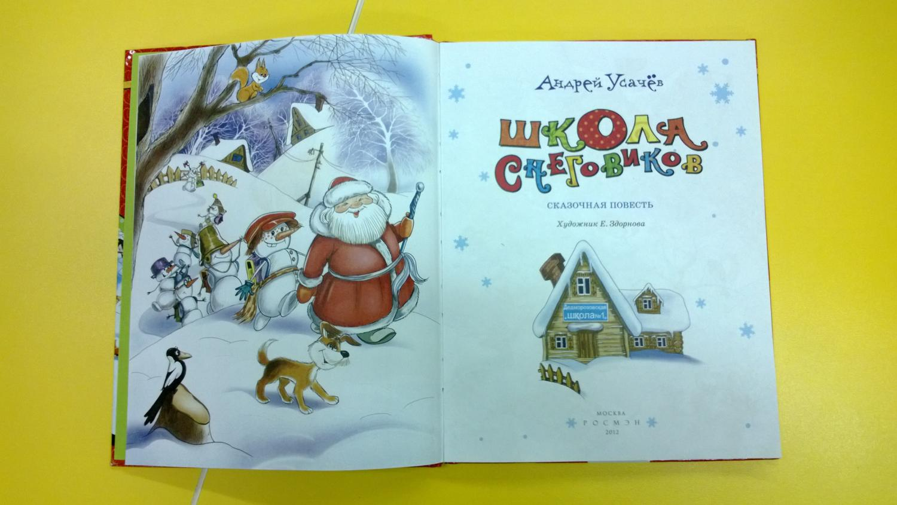

Slide 9
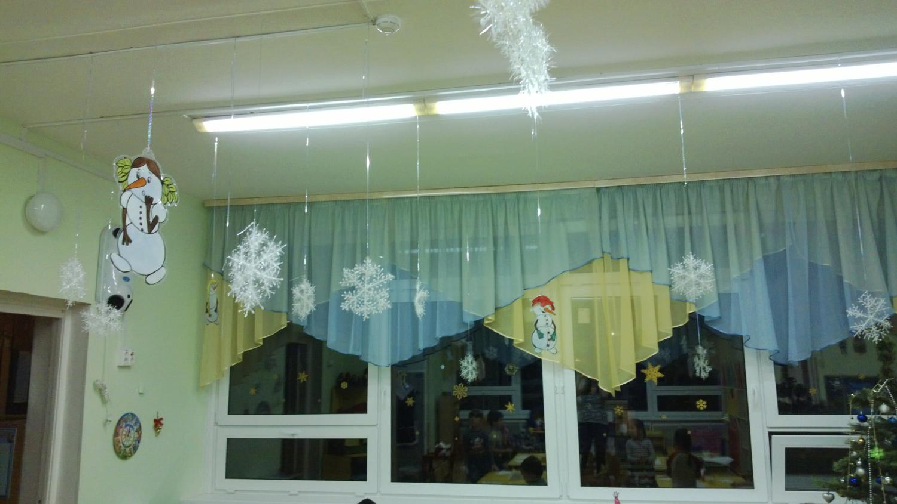
Украшение группы

Slide 10
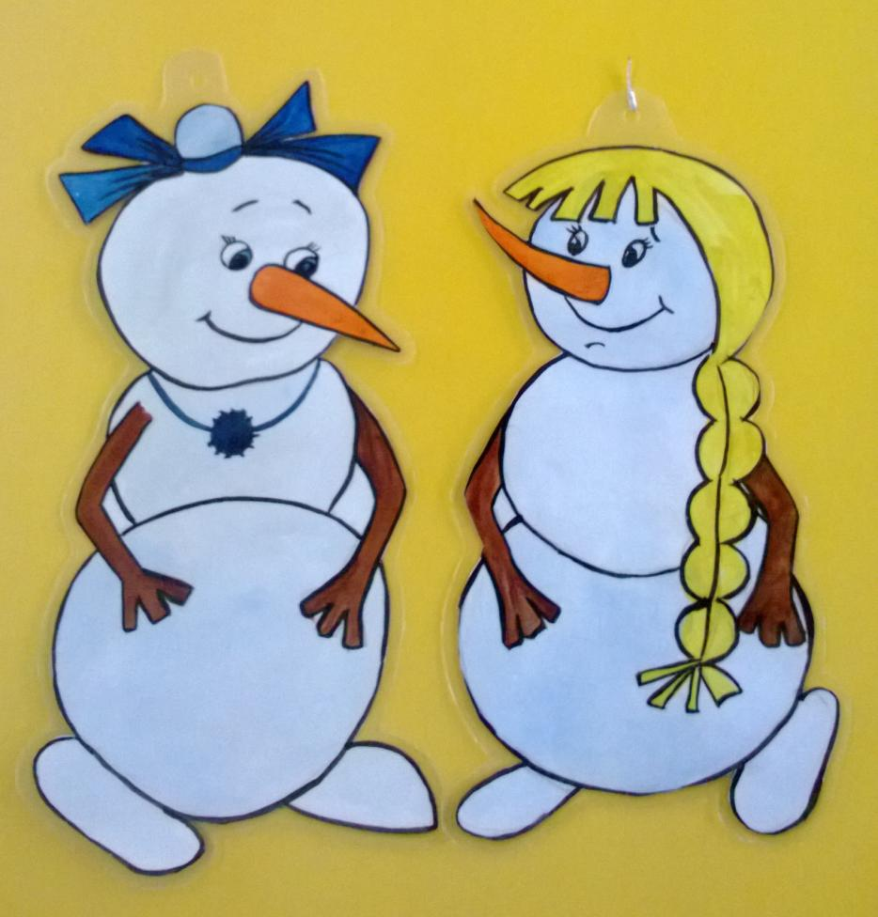
Косичкина и бантикова

Slide 11
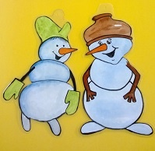
Варежкин и чугунков

Slide 12
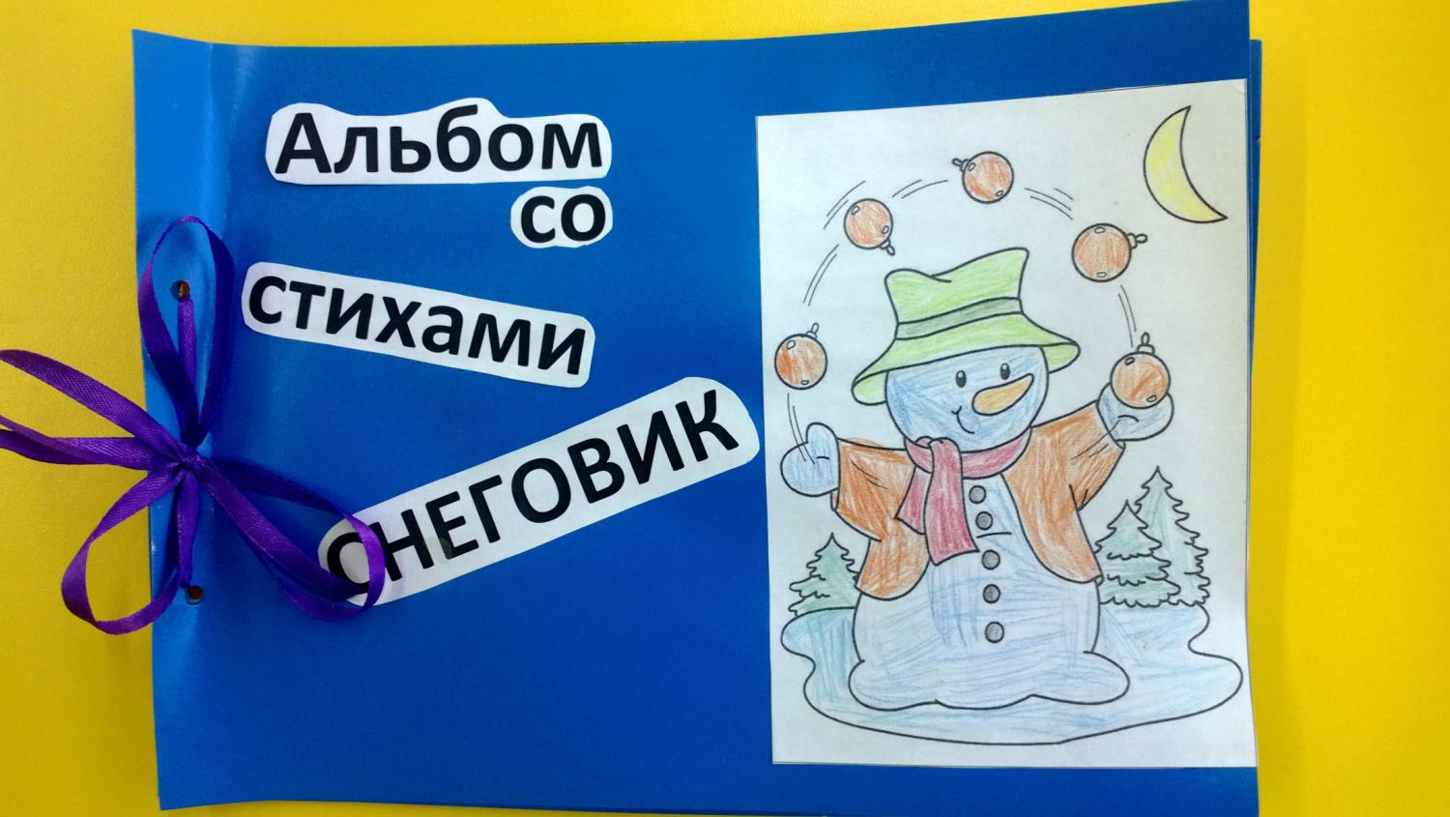

Slide 13
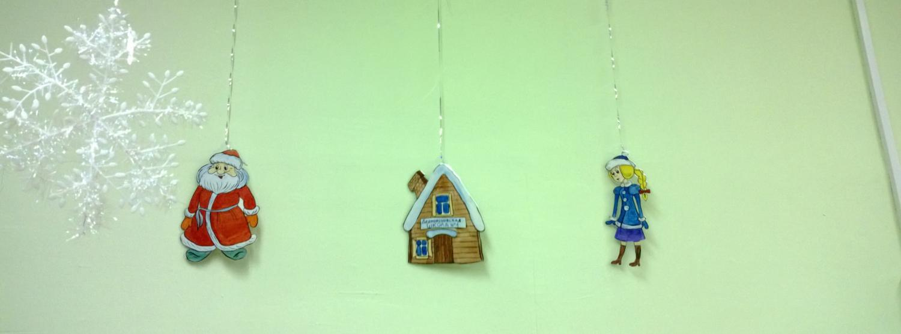
Украшение группы

Slide 14
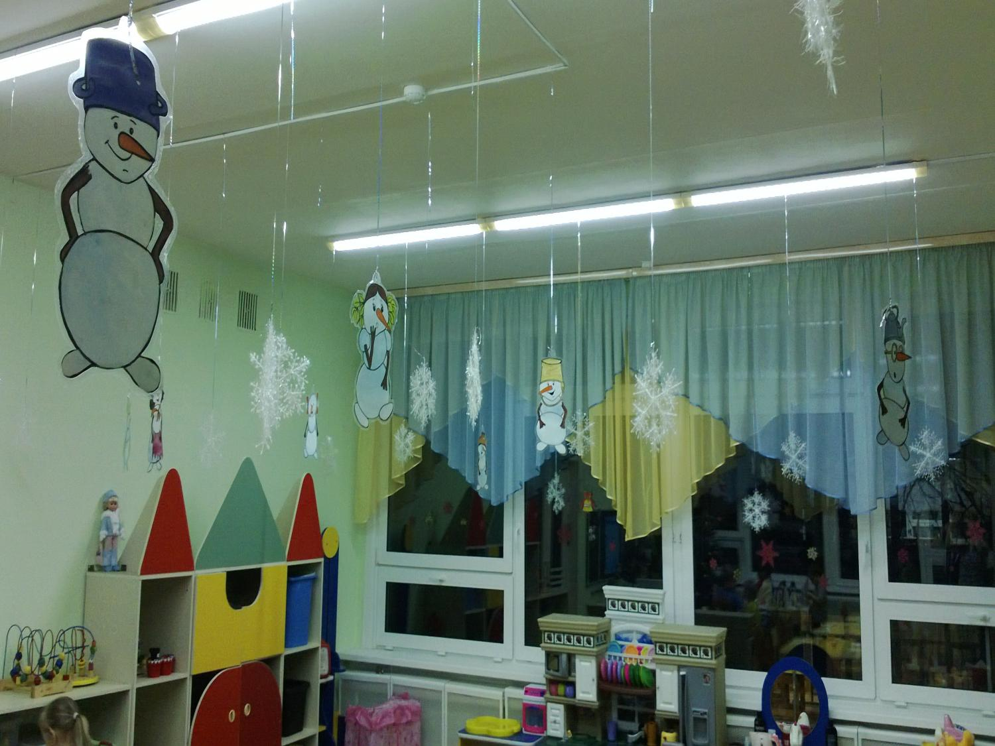

Slide 15
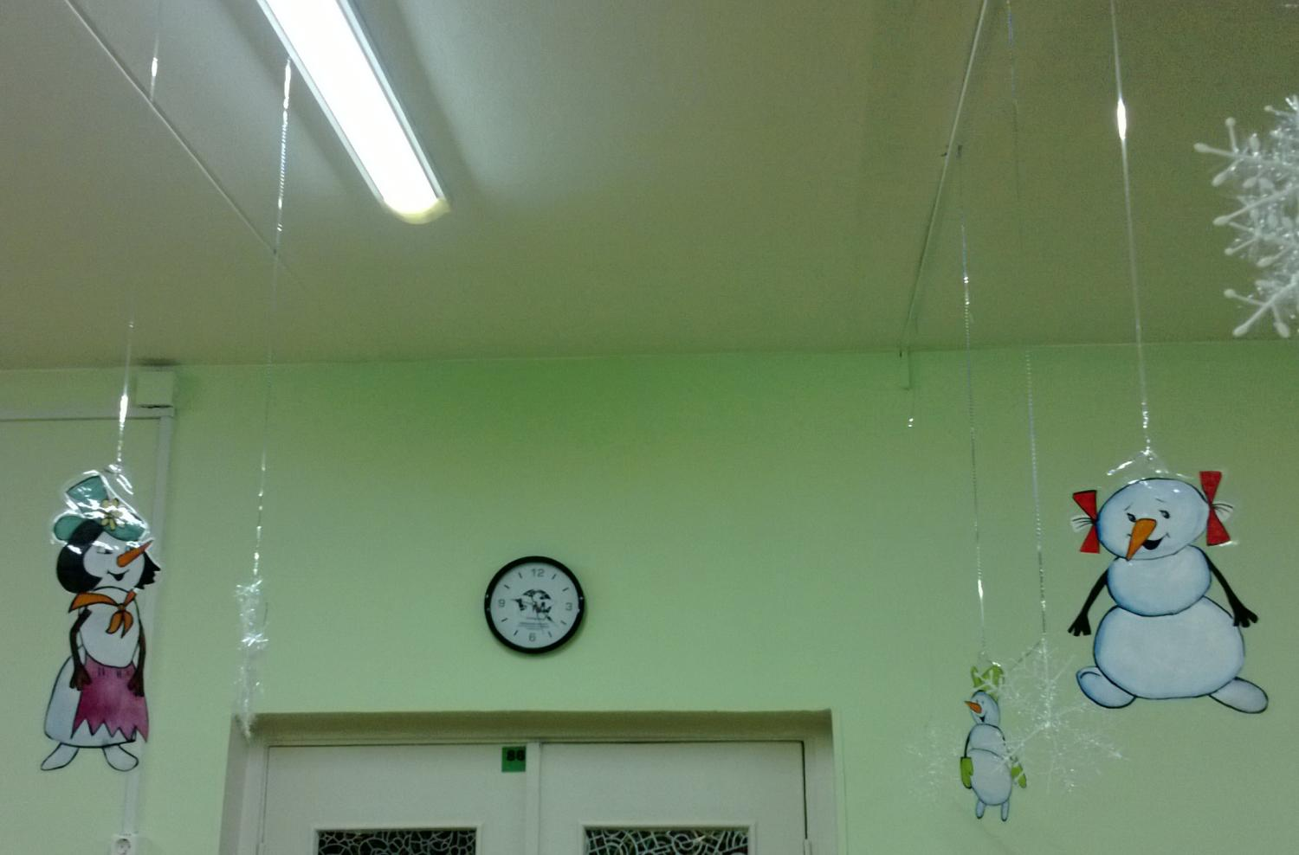

Slide 16
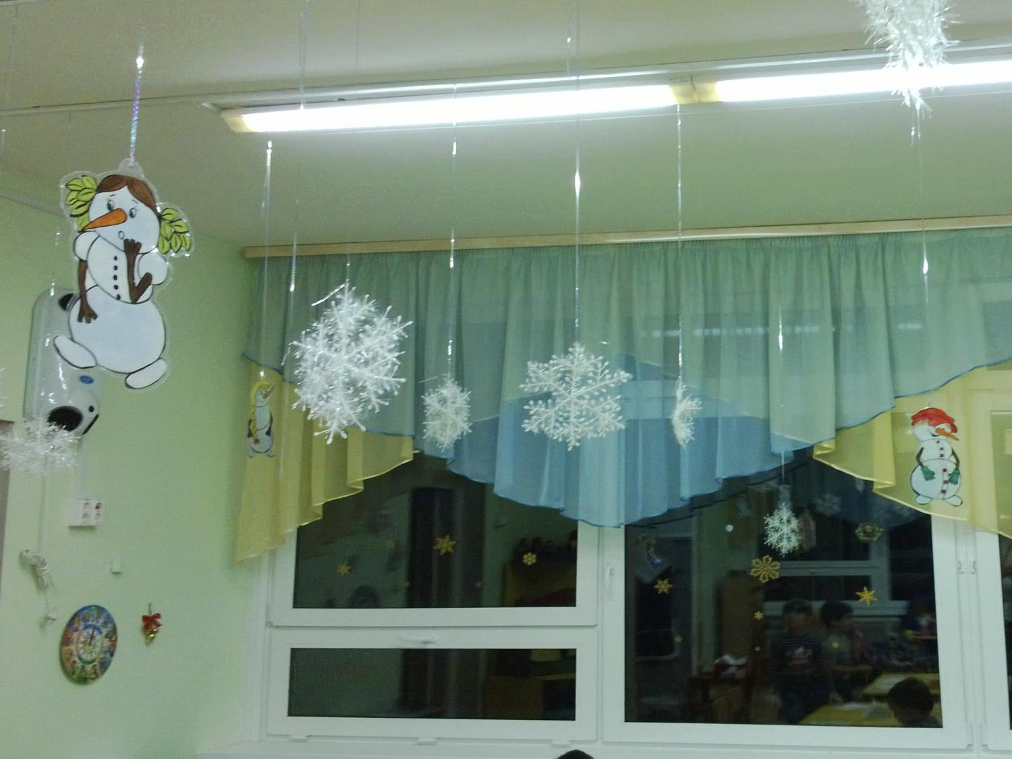

Slide 17
Выставка «Снеговики»

Slide 18
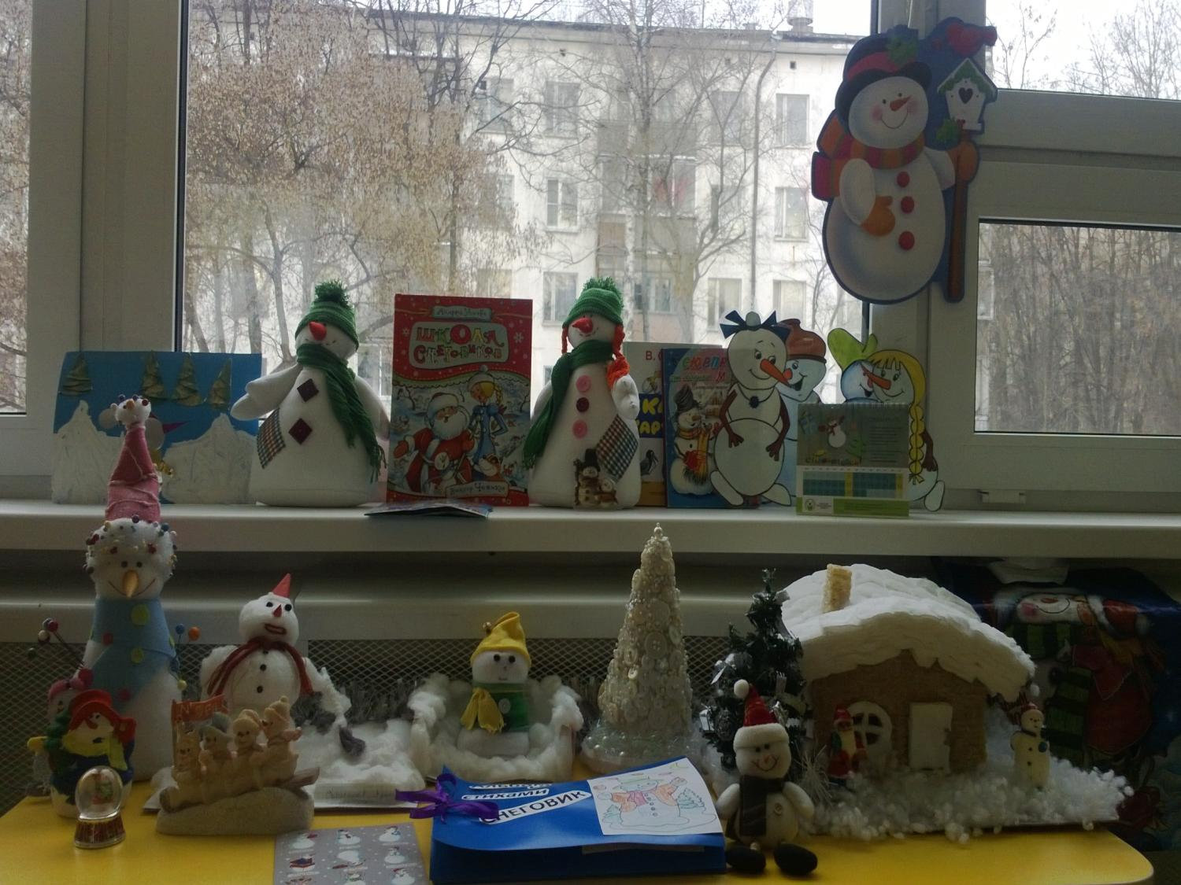

Slide 19
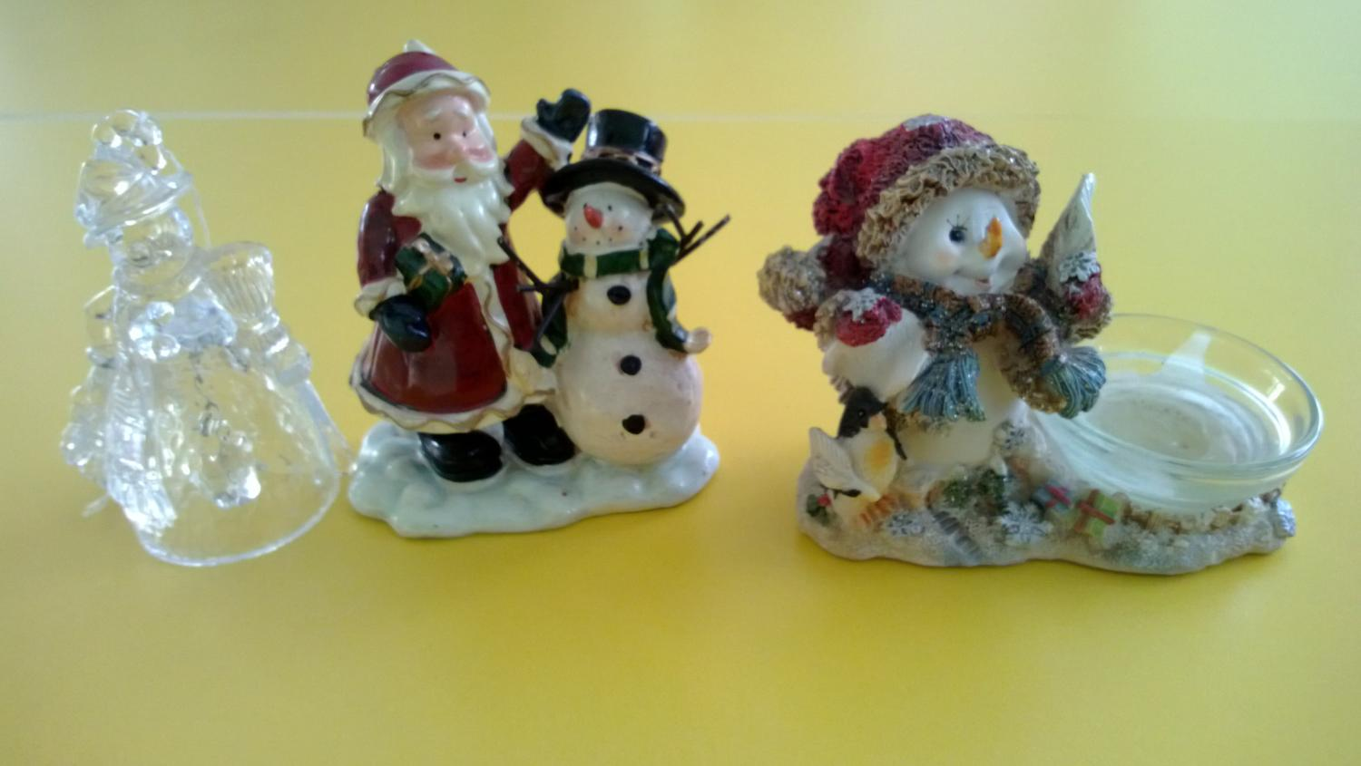

Slide 20
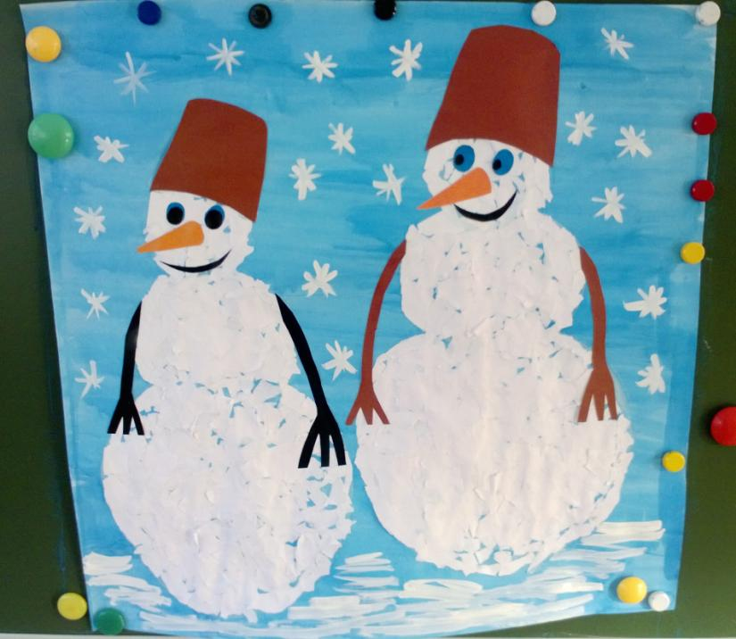
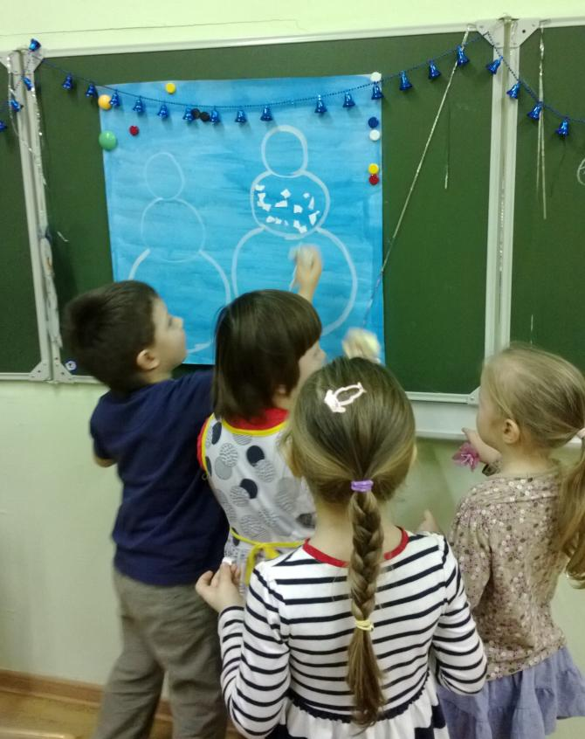
Коллективная аппликация «Снеговички»

Slide 21
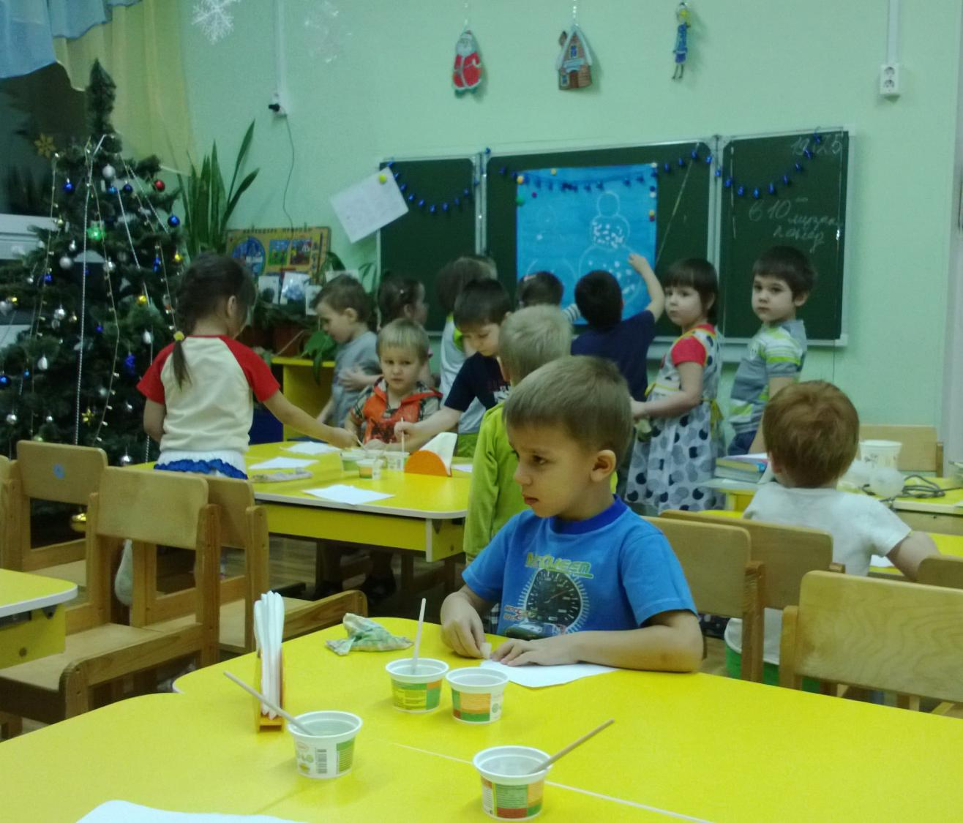

Slide 22
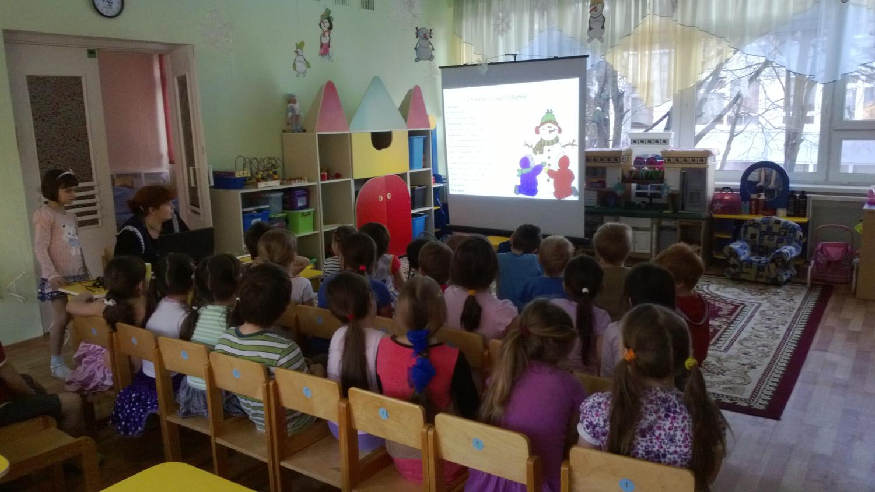
Показ презентации «История снеговика»

Slide 23
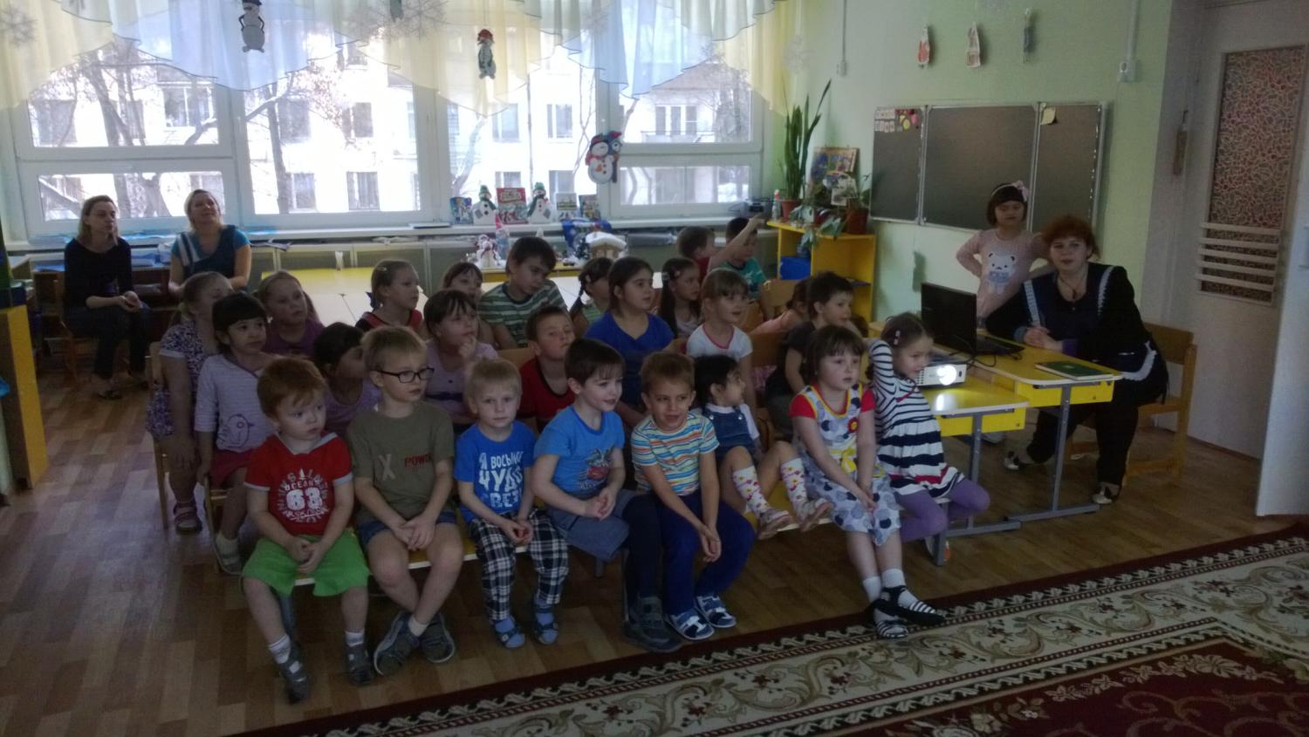

Slide 24
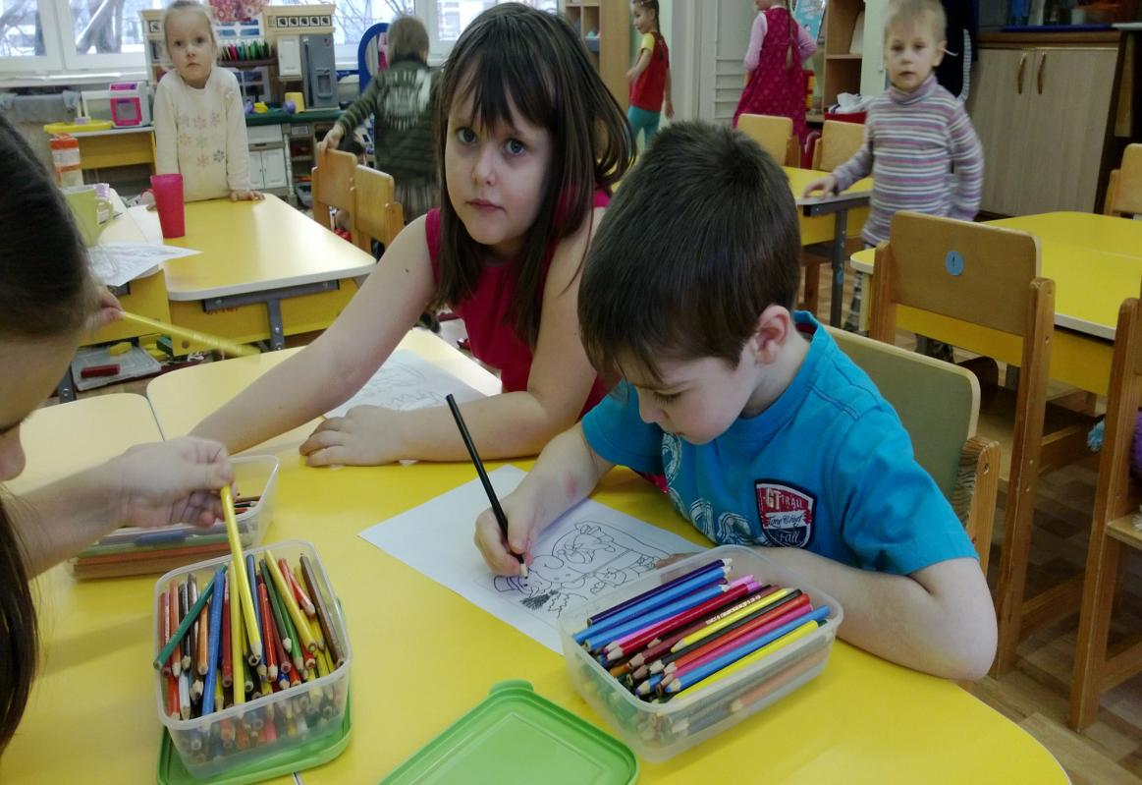
Раскрашивание иллюстраций для альбома

Slide 25
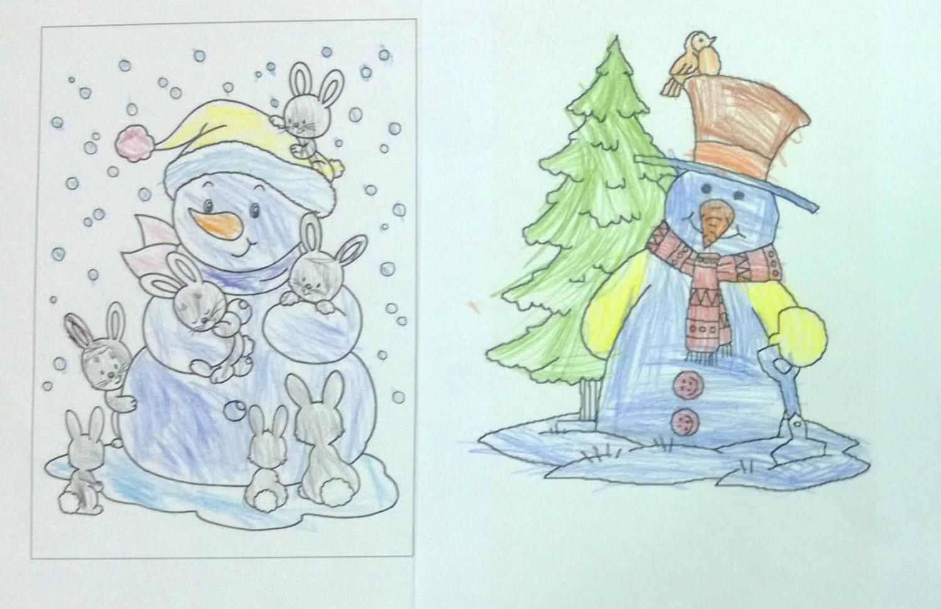

Slide 26
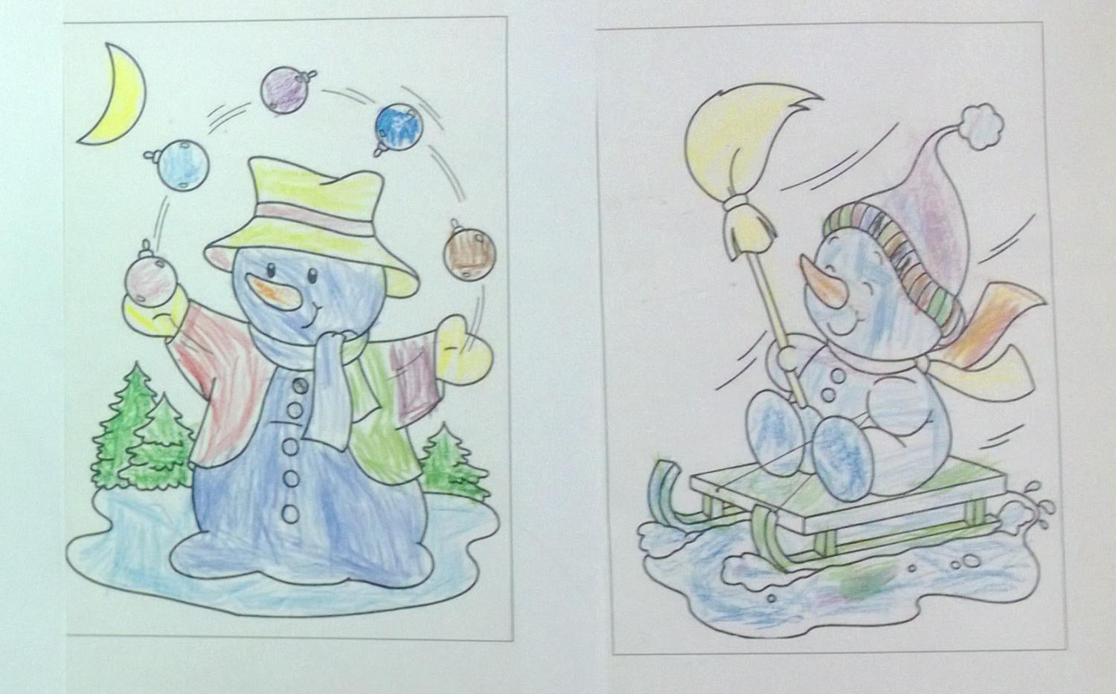

Slide 27
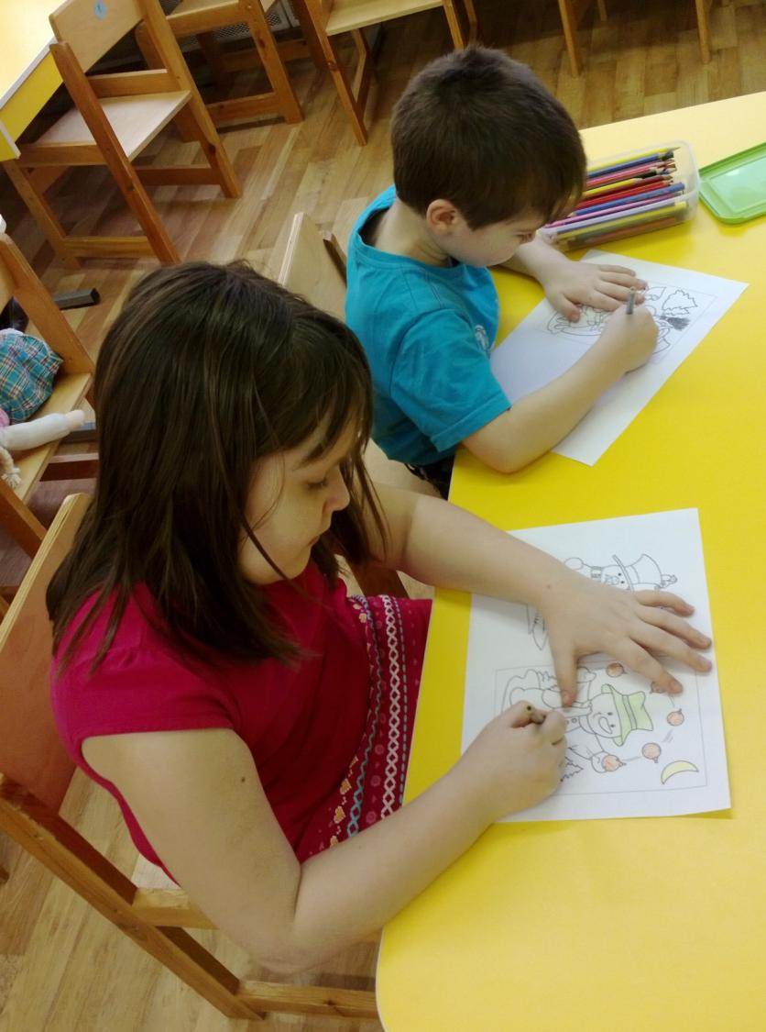

Slide 29
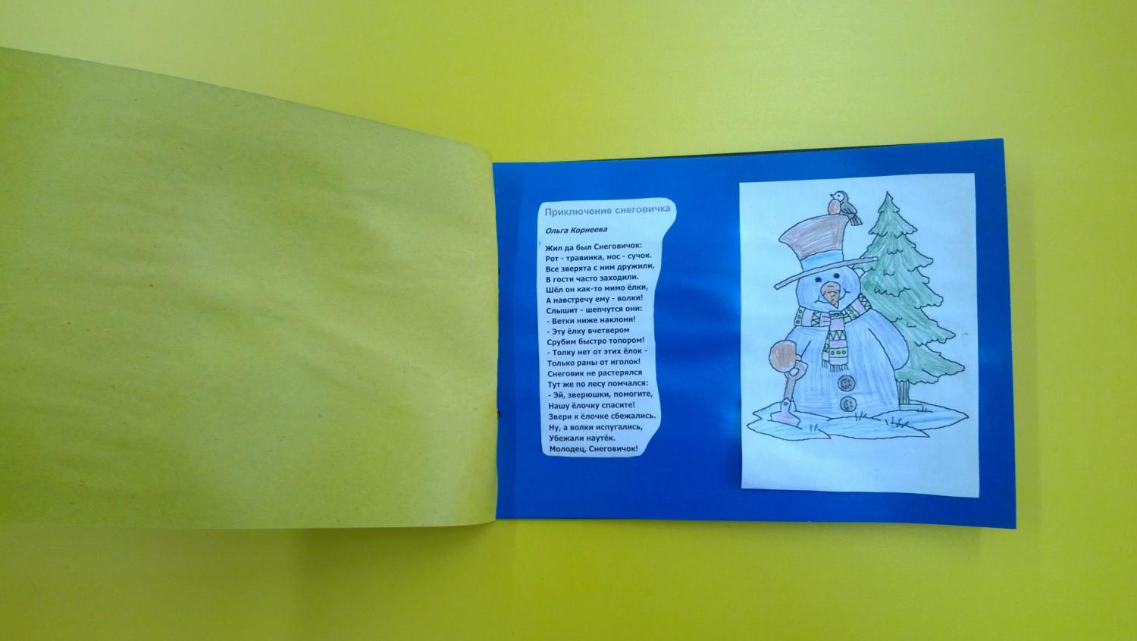

Slide 30
Результаты проекта «Снеговик».
Проект «Снеговик» длился 2 недели.
Каждый день мы читали по одной истории из сказочной повести.
Во время проведения проекта «Снеговик» дети всесторонне исследовали снег: на прогулках и в группе в экспериментальной зоне, рассмотрели его, потрогали, понюхали , все дети с большим интересом проявляли активность при проведении опытов, делали выводы, наблюдали за снегопадом во время прогулки, рассматривали снежинки, лепили снеговика,.
Во время проекта ребята заметно сблизились друг с другом, активизировалась речь, у детей развились наблюдательность, внимание, научились элементарному сравнению холодный – тёплый. Итоговым продуктом проекта мы представили выставку «Снеговики».
У детей повысился познавательный интерес к экспериментам, пополнился словарный запас.

